Slide 1
с. Березовка 2018г
МБОУ ДО «Центр детского творчества»
Номинация «Классный позитив»
На фото реализация проекта
«Лето – это маленькая жизнь!»
Автор: учащийся объединения «Школа безопасности»
Гиляшев Никита
7 класс
Педагог: Кочкина Нина Юрьевна

Slide 2
С 29 по 30 августа нами, учащимися объединения «Школа безопасности» Центра детского творчества: Гиляшевым Никитой, Мичковым Матвеем, Головкиным Максимом, Бурыловым Антоном, Мироновым Всеволодом, совместно с педагогами Центра детского творчества Кочкиной Н.Ю., Головкиной Н.В. был реализован районный проект «Лето-это маленькая жизнь!», который стал победителем районного конкурса социально-культурных проектов с привлечением гранта. Во время сплава по маршруту р. Барда-д. Батурята - д. Малыши мы оборудовали 2 стоянки для туристов: беседки, место для костра, подходы к воде.

Slide 3
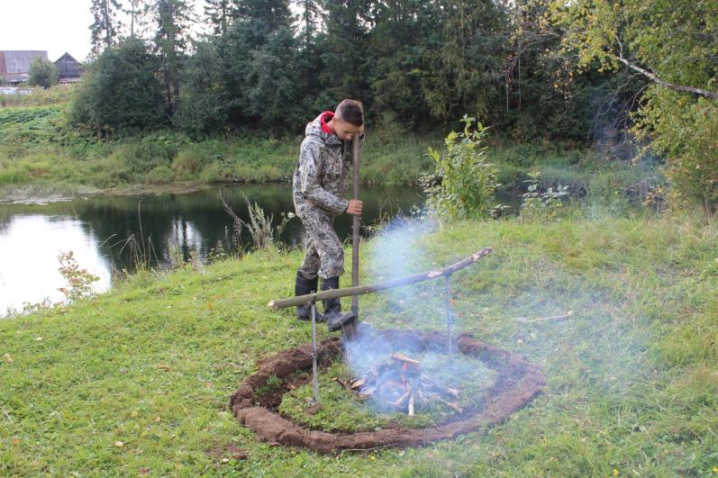
Оборудование места для костра на берегу реки Барда
На фото Гиляшев Никита

Slide 4
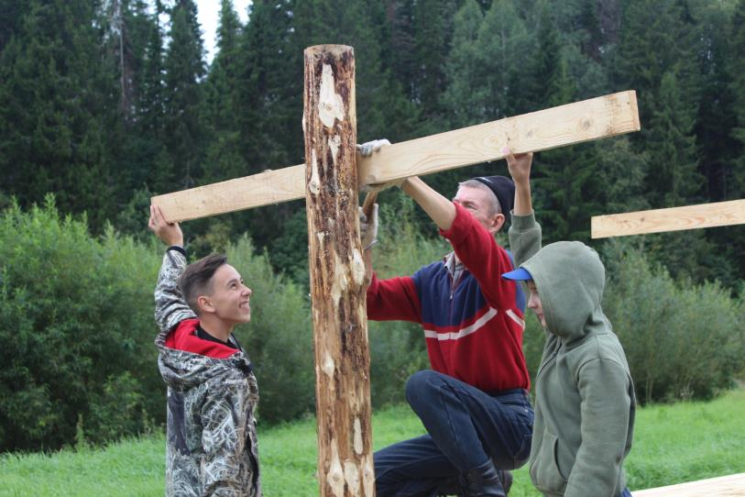
Изготовление беседки на берегу реки Барда
На фото: Гиляшев Никита, Головкин Максим, Лашев С.В

Slide 5
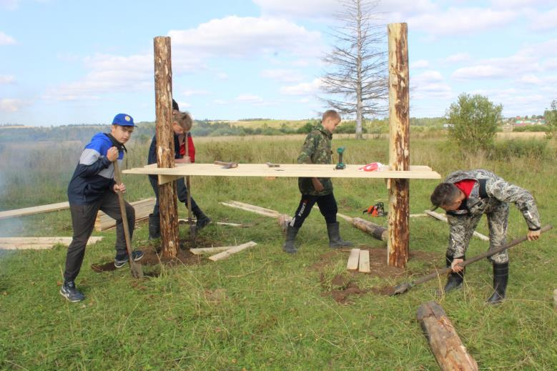
Изготовление беседки на берегу реки Барда
На фото: Гиляшев Никита, Миронов Всеволод, Мичков Матвей, Бурылов Антон

Slide 6
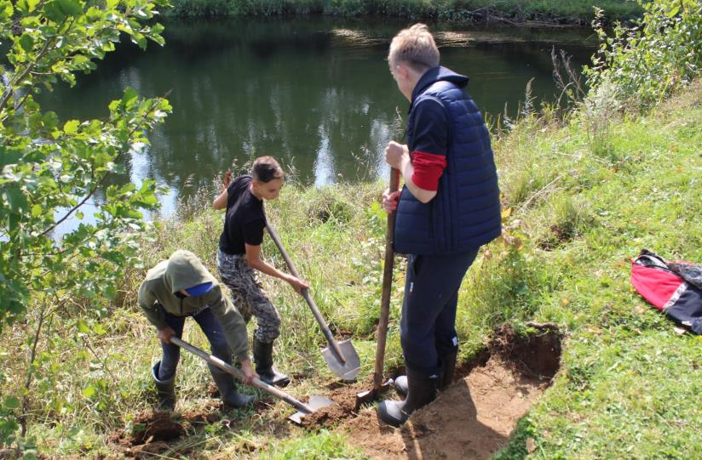
Оборудование подхода к реке Барда
На фото: Головкин Максим, Гиляшев Никита, Мичков Матвей

Slide 7
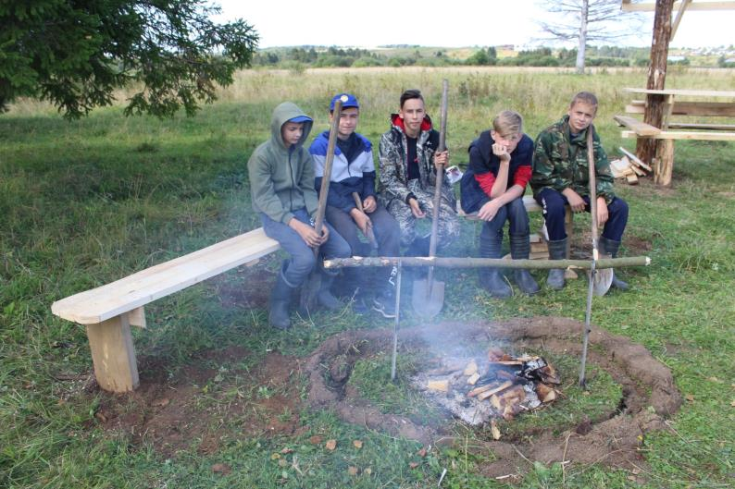
У костра после выполненной работы
На фото: Головкин Максим, Миронов Всеволод, Гиляшев Никита, Мичков Матвей, Бурылов Антон

Slide 8
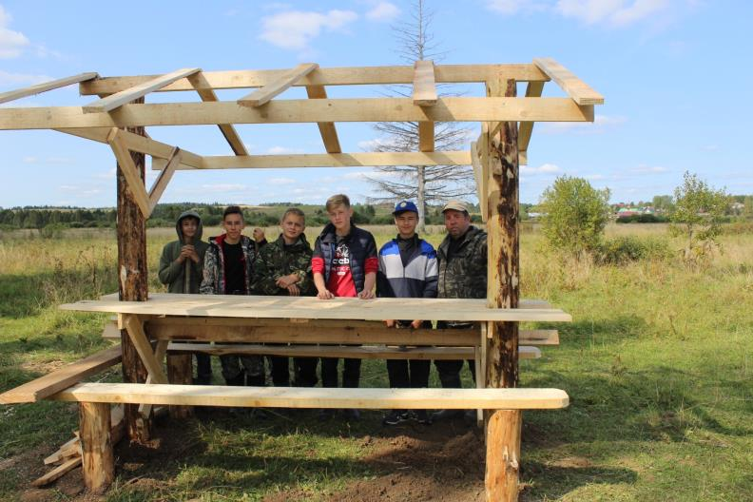
В беседке сделанной своими руками
На фото: Головкин Максим, Гиляшев Никита, Бурылов Антон, Мичков Матвей,, Миронов Всеволод, Кузнецов Г.П.

